Slide 1

磁 场
第三章

Slide 2
学案2 磁感应强度
目标定位
1.知道物理学上用磁感应强度描述磁场的强弱和方向.
2.掌握磁感应强度的方向的规定，理解磁感应强度大小的表达式，进一步理解磁感应强度的概念.
3.会简单地计算磁感应强度的大小.

Slide 3
知识探究
自我检测

Slide 4
一、磁感应强度的方向
知识探究
问题设计
把小磁针放到条形磁铁周围不同的位置，小磁针的指向不同，这说明磁场和电场一样，也是具有“方向性”的.
在研究电场的方向时，我们把试探电荷放入电场，并规定正电荷的受力方向为电场强度的方向，那么与此类似，为了描述磁场的方向，我们可以怎么做呢？

Slide 5
答案 在磁场中放入小磁针，小磁针在磁场中受力后将会转动.小磁针静止时，它的指向也就确定了，显示出这一点的磁场对小磁针N极和S极的作用力的方向，据此可以确定该点的磁场方向.

Slide 6
要点提炼
1.物理意义：磁感应强度是描述磁场强弱和方向的物理量.
2.磁感应强度的方向：磁感应强度的方向就是 的方向，即静止时小磁针 极所指的方向(注意：没有把通电导线受力的方向规定为磁感应强度的方向).
磁场
N

Slide 7
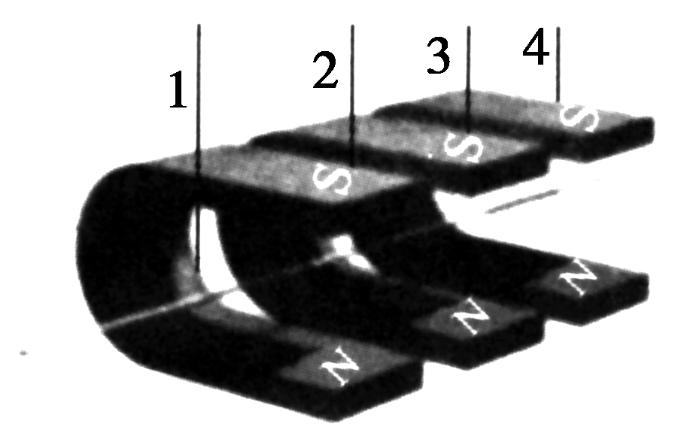
二、磁感应强度的大小
问题设计
如图1所示，三块相同的蹄形磁铁并列放
置，可以认为磁极间的磁场是均匀的，
将一根直导线悬挂在磁铁的两极间，有
电流通过时导线将摆动一个角度，通过摆动角度的大小可以比较磁场力的大小.分别接通“2、3”和“1、4”可以改变导线通电部分的长度，电流由外部电路控制.
图1

Slide 8
1.保持导线通电部分的长度不变，改变电流大小，导线受力情况如何变化？
答案 电流越大，导线受力越大.
2.保持电流不变，改变导线通电部分的长度，导线受力情况如何变化？
答案 通电导线越长，导线受力越大.

Slide 9
3.通电导线受力与哪些因素有关？
答案 精确实验表明，通电导线在磁场中受到的磁场力的大小，既与导线的长度L成正比，又与导线中的电流I成正比，即与I和L的乘积成正比，用公式表示为F＝BIL，式中B为比例系数.

Slide 10
要点提炼
1.磁感应强度的定义及公式：将电流元IL 放入磁场，它受到的磁场力F与IL的 叫磁感应强度，用公式表示为B＝ .
2.磁感应强度的单位：在国际单位制中的单位是 ，简称特，符号是 .由力F、电流I和长度L的单位决定，1 T＝ .
垂直
比值
特斯拉
T

Slide 11
3.对磁感应强度的理解
(1)磁感应强度是反映磁场强弱的物理量，它是用 法定义的物理量，由磁场自身决定，与是否引入电流元、引入的电流元是否受力及受力大小 .
(2)因为通电导线取不同方向时，其受力大小不相同，故在定义磁感应强度时，式中F是指通电直导线 磁场放置时受到的磁场力.
(3)磁感应强度的方向是该处 ，也是小磁针 ，而不是该处电流元受力F的方向.
比值
无关
垂直
磁场的方向
N极
的受力方向

Slide 12
延伸思考
能否认为B与F成正比，与IL乘积成反比？
答案 不能.B是描述磁场本身的性质的，是用比值定义法定义的物理量，与F及IL的大小无关.

Slide 13
典例精析
一、对磁感应强度方向的认识
例1 关于磁感应强度的方向，下列说法正确的是( )
A.磁感应强度的方向就是小磁针N极所指的方向
B.磁感应强度的方向与小磁针N极的受力方向一致
C.磁感应强度的方向就是通电导线的受力方向
D.磁感应强度的方向就是该处磁场的方向

Slide 14
解析 磁场的方向就是磁感应强度的方向，规定为小磁针静止时N极所指的方向或小磁针N极的受力方向，它与通电导线所受力的方向是不一致的.正确答案为B、D.
答案 BD

Slide 15
二、对磁感应强度概念及公式的理解
例2 关于磁感应强度，下列说法正确的是( )
A.由B＝ 可知，B与F成正比，与IL成反比
B.通电导线放在磁场中某点，该点就有磁感应强度，如
果将通电导线拿走，该点的磁感应强度就变为零
C.通电导线所受磁场力不为零的地方一定存在磁场，通
电导线不受磁场力的地方一定不存在磁场(即B＝0)
D.磁场中某一点的磁感应强度由磁场本身决定

Slide 16
解析 磁感应强度B＝ 只是一个定义式，而不是决定式；磁感应强度B是由磁场本身的性质决定的，与放不放通电导线无关.故选D.
答案 D

Slide 17
针对训练 下列有关磁感应强度的说法中，正确的是( )
A.磁感应强度是用来表示磁场强弱的物理量
B.若有一小段通电导体在某点不受磁场力的作用，则该点
的磁感应强度一定为零
C.若有一小段长为L、通以电流I的导体，在磁场中某处受
到的磁场力为F，则该处磁感应强度的大小一定是
D.由定义式B＝ 可知，电流强度I越大，导线L越长，某点
的磁感应强度就越小

Slide 18
解析 引入磁感应强度的目的就是用来描述磁场强弱的，因此选项A正确；
磁感应强度是与电流I和导线长度L无关的物理量，且B＝
中的B、F、L相互垂直，所以选项B、C、D错误.
答案 A

Slide 19
三、磁感应强度大小的计算
例3 磁场中放一根与磁场方向垂直的通电导线，它的电流是2.5 A，导线长1 cm，它受到的磁场力为5.0×10^{－2} N.求：
(1)导线所在处的磁感应强度；
解析 由磁感应强度的定义式得
答案 2 T

Slide 20
(2)如果把通电导线中的电流增大到5 A时，这一位置的磁感应强度多大；
解析 磁感应强度B是由磁场自身决定的，和导线的长度L、电流I的大小无关，所以该位置的磁感应强度还是2 T.
答案 2 T

Slide 21
(3)如果通电导线在磁场中某处不受磁场力，是否能肯定在这里没有磁场？
解析 如果通电导线在磁场中某处不受磁场力，则有两种可能：
①该处没有磁场；
②该处有磁场，但通电导线与磁场方向平行.
答案 不能肯定

Slide 22
方法点拨 磁场中某点的磁感应强度是磁场本身决定的，只有当通电导线垂直于磁场方向放置时才能用B＝ 计算B的大小.

Slide 23
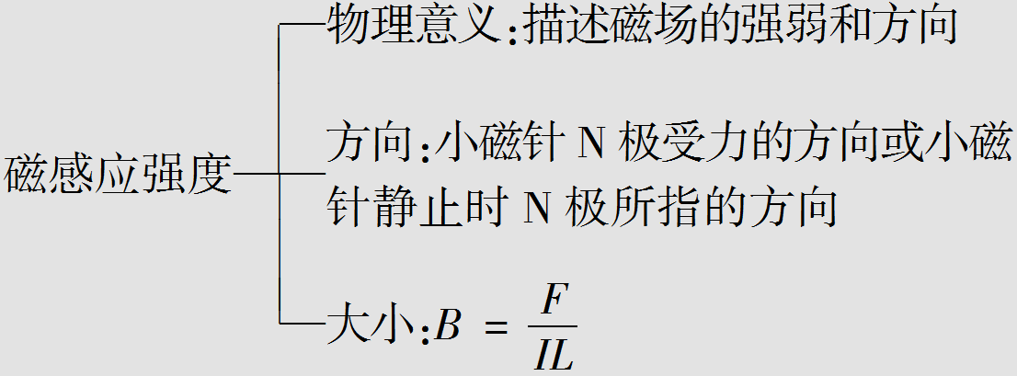

课堂要点小结

Slide 24
1
2
3
4
自我检测
1.(磁感应强度的方向)关于磁感应强度的方向和
电场强度的方向，下列说法正确的是( )
A.电场强度的方向与电荷所受电场力的方向相同
B.电场强度的方向与正电荷所受电场力的方向相同
C.磁感应强度的方向与小磁针N极所受磁场力的方向相同
D.磁感应强度的方向与通电导线在该处所受磁场力的方
向相同

Slide 25
1
2
3
4
解析 电场强度的方向与正电荷在电场中所受的电场力的方向相同，A错误，B正确.
磁感应强度的方向与小磁针N极所受磁场力的方向即静止时N极所指的方向相同，C正确.
磁场中导线的受力方向不是该处磁感应强度的方向，D错误.故选B、C.
答案 BC

Slide 26
1
2
3
4
2.(电场强度与磁感应强度的比较)下列说法中正确的是( )
A.电荷在电场中某处不受电场力的作用，则该处的电场强度为零
B.一小段通电导线在某处不受磁场力的作用，则该处磁感应强度
一定为零
C.把一个试探电荷放在电场中的某点，它受到的电场力与所带电
荷量的比值表示该点电场的强弱
D.把一小段通电导线放在磁场中某处，它所受的磁场力与该小段
通电导线的长度和电流的乘积的比值表示该处磁场的强弱

Slide 27
1
2
3
4
解析 通电导体受磁场力与电荷受电场力不同，磁场力的大小与导体放置的方向有关：导体与磁场方向垂直时磁场力最大，导体与磁场方向平行时磁场力为零.
答案 AC

Slide 28
1
2
3
4
3.(磁感应强度的大小与计算)现有一段长L＝0.2 m、通有电流I＝2.5 A的直导线，则关于此导线在磁感应强度为B的磁场中所受磁场力F的情况，下列说法正确的是( )
A.如果B＝2 T，则F一定为1 N
B.如果F＝0，则B也一定为零
C.如果B＝4 T，则F有可能为2 N
D.当F为最大值时，通电导线一定与B平行

Slide 29
1
2
3
4
解析 当导线与磁场方向垂直时，所受磁场力F最大，F＝BIL，当导线与磁场方向平行时，F＝0，当导线与磁场方向成任意其他角度时，0<F<BIL，故选项A、D错误，C正确；
磁感应强度是磁场本身的性质，与力F无关，选项B错误.故选C.
答案 C

Slide 30
1
2
3
4
4.(磁感应强度的大小与计算)一根长20 cm的通电导线放在磁感应强度为0.4 T的匀强磁场中，导线与磁场方向垂直，若它受到的磁场力为4×10^{－3} N，则导线中的电流强度为________ A；若将导线中的电流减小为0，则该处的磁感应强度为________ T.

Slide 31
1
2
3
4
解析 由F＝ILB得
若将导线中的电流减小为0，该处的磁感应强度仍为0.4 T.
答案 0.05 0.4

Slide 32
更多精彩内容请登录
谢谢观看
www.91taoke.com

